Slide 1
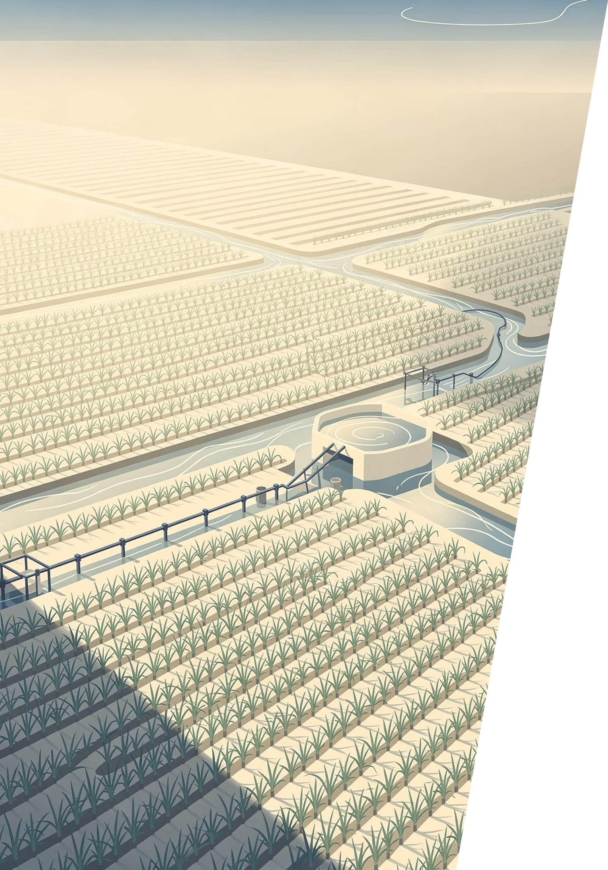
Decisión de Inversión en Riego
Caso: Productor de Caña de Azúcar en Pánuco, Veracruz
Carlos Pulido Rosas · Tópicos Selectos de Grandes Bases de Datos
MCD UdeG CUCEA · 2026

Slide 2

El Productor y su Dilema
Un productor con 100 hectáreas en Pánuco, Veracruz enfrenta una caída sostenida en su productividad bajo condiciones de temporal. La mayor variabilidad climática y las sequías frecuentes han deteriorado su rendimiento de forma significativa en los últimos cinco años.
La caída en números
La pregunta clave
Hace 5 años producía 90 ton/ha/año. Hoy produce apenas 60 ton/ha/año — una caída del 33% atribuida principalmente a la mayor variabilidad climática y las sequías recurrentes en la región.
El precio de la caña oscila entre $701 y $901 MXN/ton, añadiendo volatilidad a los ingresos. Ante este panorama, surge la decisión más importante: ¿Vale la pena invertir $8,000,000 MXN en un sistema de riego?

Slide 3

¿Qué Implica el Sistema de Riego?
La inversión contempla la instalación de infraestructura de riego sobre las 100 hectáreas productivas, calculada a 4,000 USD/ha × 100 ha × $20 MXN/USD. El desembolso es único al inicio y la vida útil del sistema es de 7 años, que define el horizonte de análisis.
Concepto
Sin riego
Con riego
Inversión inicial
$0
$8,000,000 MXN
Costo operativo anual
$38,000 / ha
$63,000 / ha
Costo total anual (100 ha)
$3,800,000 MXN
$6,300,000 MXN
Vida útil del sistema
—
7 años
El costo operativo con riego es $25,000 MXN/ha/año mayor que sin riego — incremento del 65.8% en costos de operación que deberá ser compensado por el aumento en rendimiento.

Slide 4
Tres Variables Fuera del Control del Productor
El análisis incorpora explícitamente las principales fuentes de incertidumbre que determinan la rentabilidad del cultivo. Ninguna de ellas puede ser controlada por el productor, pero sí modeladas con distribuciones de probabilidad basadas en datos históricos.
💰 Precio de la Caña
🌧️ Condición Hídrica Anual
⛈️ Tormenta Severa
Distribución discreta sobre 6 precios históricos. Promedio esperado: $807 MXN/ton. Rango observado: $701 – $901 MXN/ton.
Normal / anormal seca: 40%
Sequía moderada: 30%
Sequía severa: 20%
Sequía extrema: 10%
Probabilidad del 5% en cualquier año. Evento catastrófico que destruye la cosecha completa bajo cualquier escenario — con o sin riego.

Slide 5

Estructura del Árbol de Decisión
El árbol de decisión modela dos alternativas principales con sus respectivos nodos de probabilidad. Cada rama captura cómo responde el rendimiento ante las distintas combinaciones de condición climática y precio.
RAMA A
RAMA B
Sin Riego (Temporal)
Con Riego
Tormenta (5%)
Tormenta (5%)
0 ton/ha — pérdida total de la cosecha
0 ton/ha — pérdida total de la cosecha
Sin tormenta (95%)
Condición normal
Rendimiento según condición hídrica: 60 / 50 / 40 / 25 ton/ha
Sub-distribución: 50%→90 · 30%→120 · 20%→200 ton/ha
Sequías moderada / severa / extrema
90 / 70 / 40 ton/ha respectivamente

Slide 6
¿Cuánto Produce Cada Alternativa en Promedio?
47.0
88.7
+88%
ton/ha/año
ton/ha/año
ganancia en rendimiento
Rendimiento esperado sin riego (temporal). Refleja el impacto acumulado de sequías frecuentes.
Rendimiento esperado con riego. Casi el doble que el temporal gracias a la compensación hídrica.
Incremento relativo que genera el riego frente al temporal, antes de descontar costos adicionales.
El riego casi duplica el rendimiento esperado al compensar el déficit hídrico en sequías moderadas y severas, y abre la posibilidad de alcanzar 120 o 200 ton/ha en años con condición normal favorable. Sin embargo, este mayor rendimiento viene acompañado de un costo operativo adicional de $25,000 MXN/ha/año.

Slide 7
¿Cuánto Gana el Productor por Año?
Al calcular los ingresos brutos esperados y deducir los costos operativos totales, se obtiene la utilidad anual esperada de cada alternativa. El resultado revela una diferencia estructural entre ambas estrategias.
Concepto
Sin riego
Con riego
Ingreso bruto esperado
$3,795,098 MXN
$7,160,851 MXN
Costo operativo total
$3,800,000 MXN
$6,300,000 MXN
Utilidad anual esperada
−$4,902 MXN
$860,851 MXN
El temporal, en punto de equilibrio
El riego genera valor operativo
Con una utilidad de −$4,902 MXN/año, el temporal prácticamente no genera utilidad. El productor trabaja todo el año para no perder — ni ganar.
El riego produce $860,851 MXN/año antes de considerar la inversión inicial. La diferencia operativa es de ~$865,000 MXN/año a favor del riego.

Slide 8

¿Se Recupera la Inversión en 7 Años?
Concepto
Sin riego
Con riego
El riego genera $6 millones en 7 años de operación, pero la inversión inicial de $8 millones consume esa ganancia y deja un saldo negativo de $1.97 millones. La inversión no se recupera en el horizonte de vida útil del sistema.
Utilidad operativa acumulada (×7)
−$34,316 MXN
$6,025,958 MXN
Inversión inicial
$0
−$8,000,000 MXN
Utilidad neta acumulada
−$34,316 MXN
−$1,974,042 MXN

Slide 9
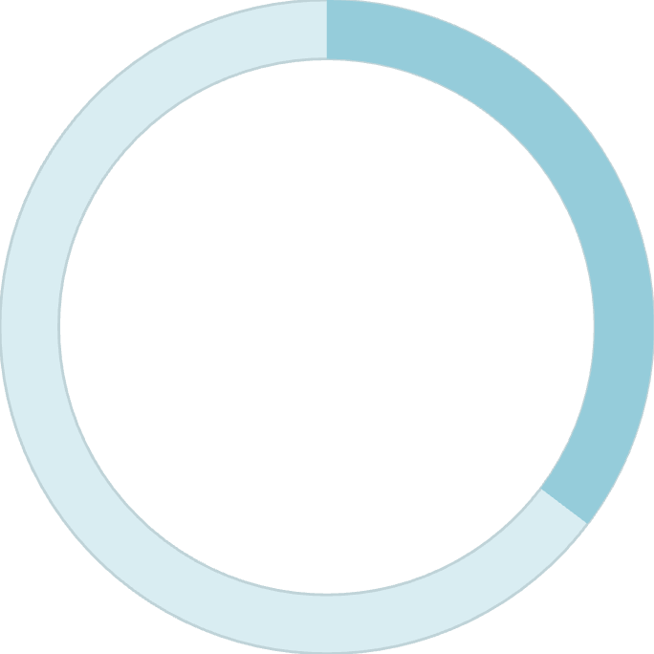
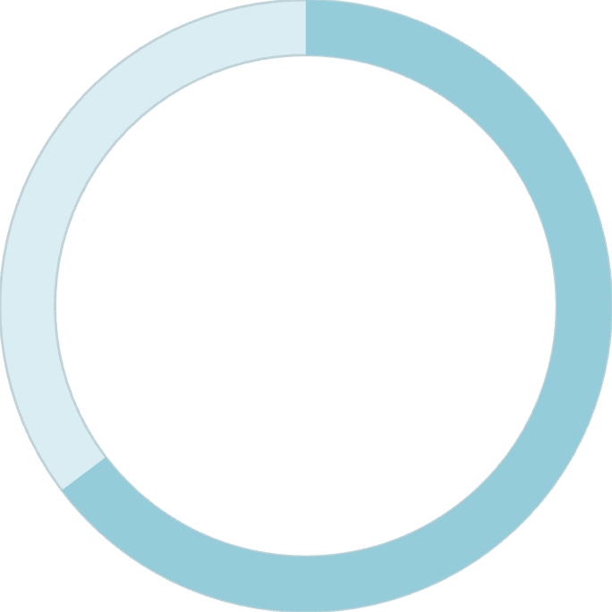
Simulación Monte Carlo: 10,000 Escenarios
Para capturar la variabilidad completa del sistema, se simularon 10,000 combinaciones aleatorias de precio, condición hídrica y probabilidad de tormenta durante los 7 años del horizonte. Los resultados cuantifican tanto el valor esperado como el riesgo de cada alternativa.
Resultado
Sin riego
Con riego
Utilidad media simulada
−$59,979 MXN
−$2,087,268 MXN
Percentil 5% (peor escenario)
−$6,103,296 MXN
−$16,086,886 MXN
Percentil 95% (mejor escenario)
$4,987,906 MXN
$13,476,621 MXN
35.3%
64.7%
Escenarios favorables al riego
Escenarios favorables al temporal
Solo en 1 de cada 3 simulaciones el riego resultó más rentable que el temporal en el horizonte de 7 años.
En casi 2 de cada 3 simulaciones, operar sin riego fue financieramente más conveniente.

Slide 10


Recomendación Final
CONCLUSIÓN DEL ANÁLISIS
Recomendación: No invertir en el horizonte de 7 años. Ambos criterios de decisión coinciden: mayor utilidad esperada (−$34,316 vs −$1,974,042 MXN) y mayoría de escenarios favorables (64.7%) apuntan al temporal.
¿Cuándo sí conviene el riego?
Perspectiva estratégica
Financiamiento subsidiado con crédito rural a tasa baja
Horizonte extendido más allá de los 7 años de vida útil
Alta aversión al riesgo ante sequías extremas
Mejora estructural sostenida en precios de la caña
El riego es una decisión de largo plazo. No es rentable en 7 años bajo condiciones actuales, pero tiene potencial real si las condiciones de financiamiento, precio o clima cambian favorablemente. El modelo permite actualizar la decisión en cuanto cambien los supuestos.

